Slide 1
Комплексный проект «Веселый летний марафон»
Муниципальное образовательное учреждение Ананьинская ОШ ЯМР дошкольная группа
ПЛАНИРОВАНИЕ ВОСПИТАТЕЛЬНО-ОЗДОРОВИТЕЛЬНОЙ РАБОТЫ
В ЛЕТНИЙ ПЕРИОД
Составитель:
Воспитатель
А. В. Новожилова
2018г.

Slide 2
Содержание:
1. Введение. 2. Цель и задачи проекта «Весёлый летний марафон». 3. Цель физкультурно-оздоровительного направления. 4. Цель прогулок экологического содержания за пределы территории детского сада с детьми старшего дошкольного возраста. 5. Предполагаемые результаты реализации проекта. 6. Формы и методы оздоровления детей в летний период. 7. Основные направления реализации проекта. 8. Задачи по всем реализуемым направлениям в проекте «Веселый летний марафон». 9. Мини-проекты по темам. 10. Итоговые мероприятия. 11. Организация условий для всестороннего развития детей. 12. Фотоотчёт. 13. Используемая литература.

Slide 3
Введение.
Комплексный проект «Веселый летний марафон» реализует новый подход к организации летнего отдыха детей в ДОУ. Проект длится три месяца, каждый месяц представлен мини-проектом, с названием: июнь - «Здравствуй, лето красное! июль – «Путешествие по лету», август – «Разноцветные странички лета» в основе проекта лежит организация здоровье сбережения детей в летний период через оздоровительные технологии, познавательное, речевое и художественно-эстетическое развитие.
Каждый мини-проект включает в себя организацию «Летнего вернисажа» - совместной продуктивной деятельности детей и взрослых (рисование, лепка, аппликация, поделки из природного и бросового материала) по теме мини-проекта. «Летний вернисаж» представлен в виде мини-выставок в групповых комнатах, на игровых участках. «Летний вернисаж» организовывает каждая группа. Такая деятельность не только способствует развитию интереса каждого ребенка к изобразительному творчеству, но и дает возможности для проявления познавательной активности, инициативы и самостоятельности каждого ребенка.
Музыкально-театральное направление проекта помогает сделать жизнь детей в детском саду увлекательнее и разнообразнее.
Продукты музыкально-театрализованной деятельности (инсценировки, драматизации, концерты и др.) вносятся в содержание праздников, развлечений
Проект «Веселый летний марафон» учитывает то, что познавательная активность дошкольников развивается из потребности в новых впечатлениях. В летний период педагоги ДОУ большое внимание уделяют ориентировочно-исследовательской деятельности, в процессе которой у детей формируется стремление узнать и открыть для себя как можно больше нового. В рамках проекта с детьми планируются наблюдения, труд в природе, целевые прогулки, проводятся познавательные беседы, организуются различные опыты.

Slide 4
Цель и задачи проекта «Весёлый летний марафон».
Цель проекта: создание оптимальных условий для сохранения и укрепления физического, психического и социального здоровья воспитанников в летний период.
Задачи:
Способствовать укреплению здоровья детей.
Развивать двигательные, психические, интеллектуальные, творческие способности воспитанников в разнообразных видах деятельности.
Создавать атмосферу радости, формировать положительное эмоциональное состояние всех участников образовательного процесса.
Обеспечить содержательную и технологическую интеграцию деятельности детей, всех специалистов ДОУ, родителей и общественности села.
Осуществление педагогического и санитарного просвещения родителей по вопросам воспитания и оздоровления детей в летний период.

Slide 5
Цель физкультурно-оздоровительного направления.
Цель физкультурно-оздоровительного направления: реализация комплексного подхода к вопросу охраны и укрепления здоровья детей в летний период через формирование у них знаний, привычек и ценностей здорового образа жизни. Самыми главными компонентами двигательного режима оздоровительного или здоровьесберегающего направления являются: самостоятельная и организованная двигательная деятельность детей в летний период, состоящая из пяти основных жизненно важных движений: бега и ходьбы, прыжков и лазанья, метания.
Здоровьесберегающее направление предполагает ежедневные физкультминутки, дыхательные и пальчиковые упражнения, спортивные и подвижные игры и упражнения - с целью понижения утомляемости, переключения, повышение уровня адаптации и сопротивляемости детского организма, улучшения эмоционального состояния, повышения творческой активности, и в конечном счете – всестороннего развития физических и духовных сил дошкольников.
Полноценное развитие детей невозможно без организации сбалансированного питания с соблюдением установленных норм питания. Разработано меню на летний период. При организации питания детей в первую очередь необходимо позаботиться о достаточном содержании в рационе белкового компонента, основными источниками которого являются мясо, рыба, яйца, молоко и молочные продукты. Важное место в рационе питания занимают овощи и фрукты.

Slide 6
Цель прогулок экологического содержания за пределы территории детского сада с детьми старшего дошкольного возраста.
Большое внимание в летний период уделяется всевозможным целевым прогулкам экологического содержания за пределы территории детского сада с детьми старшего дошкольного возраста.
Цель таких прогулок – способствовать умственному, нравственному, эстетическому и физическому воспитанию дошкольников на материале природного окружения, развивать любознательность, способность удивляться. С помощью взрослого дети учатся устанавливать простейшие закономерности и понимать взаимосвязи природных явлений. На каждой прогулке педагог учит замечать, наблюдать интересные явления природы, воспринимая окружающий мир всеми чувствами, воспитывает у детей способность любоваться зеленью травы, голубым небом, белыми облаками, радоваться пению птиц, жужжанию насекомых. Ожидание предстоящей прогулки и сама прогулка создают у ребенка радостное настроение. Экологическому воспитанию уделяется большое внимание. Совместные мероприятия развивают в детях чувства прекрасного.

Slide 7
Предполагаемые результаты реализации проекта.
100%-ный охват летним отдыхом воспитанников детского сада.
Повышение компетентности педагогов и родителей в области организации летнего отдыха детей.
Осознание взрослыми и детьми понятия «здоровье» и влияние образа жизни на состояние здоровья.
Снижение уровня заболеваемости у детей.

Slide 8
Формы и методы оздоровления детей в летний период.
№ п/п | Формы и методы | Содержание | Контингент детей
1 | Физические упражнения | Утренняя гимнастика на свежем воздухе. Физкультурно-оздоровительные занятия, упражнения, развлечения, игры. Подвижные и дидактические игры. Профилактическая гимнастика. Спортивные игры. Физкультурные минутки и динамические паузы. | Все группы

Slide 9
2 | Гигиенические и водные процедуры | Умывание. Мытье рук по локоть. Обливание ног прохладной водой. Игры с водой и песком. | Все группы.
3 | Свето-воздушные ванны | Проветривание помещений (сквозное). Прогулки на свежем воздухе 2 раза в день. Обеспечение температурного режима и чистоты воздуха. | Все группы.
4 | Активный воздух | Развлечения и праздники. Игры и забавы. Дни здоровья. Походы на территории детского сада и за ее приделами. | Все дети.

Slide 10
5 | Музыкатерапия | Музыкальное сопровождение режимных моментов. Музыкальное сопровождение игр, упражнений и развлечений. Музыкальная и театрализованная деятельность в летний период. | Все группы
6 | Аутотренинг | Игры и упражнения на развитие эмоциональной сферы. 2. Дыхательная, звуковая, пальчиковая гимнастика. | Все группы
7 | Пропаганда ЗОЖ | Организация консультаций, бесед, специальных занятий. | Все группы
8 | Витаминотерапия. | Включение в рацион питания: соков, фруктов, овощей, зелени. | Все группы

Slide 11
Основные направления реализации проекта.
- физическое развитие: «Путешествие за здоровьем»;
- познавательное и речевое развитие: «Интересное рядом»;
- Социально-коммуникативное развитие ребенка: «Лето в гости к нам пришло всем нам дружбу принесло»;
- художественно-эстетическое развитие ребенка: «Мы - таланты и артисты».

Slide 12
Задачи по всем реализуемым направлениям в проекте «Веселый летний марафон».
«Путешествие за здоровьем» - физическое развитие. | Создать условия для укрепления здоровья детей. | Формировать у детей по-требности в ежедневной двигательной активности. | Знакомить с доступными способами укрепления здоровья. | Совершенствовать ловкость, координацию движений, воспитывать выносливость, интерес к занятию спортом.

Slide 13
«Интересное рядом» - познавательное и речевое развитие. | Формировать навыки самостоятельной умственной и поисковой деятельности, направленной на достижение определенной цели. | Формировать у детей навыки исследовательской деятельности: учить наблюдать, сравнивать. | Формировать предпосылки поисковой деятельности, интеллектуальной инициативы. | Развивать познавательную активность, расширять кругозор.

Slide 14
«Лето в гости к нам пришло всем нам дружбу принесло»- социально-коммуникативное развитие ребенка. | Приобщение к правилам безопасного для человека и окружающего мира природы поведения. | Передачу детям знаний о правилах безопасности дорожного движения в качестве пешехода. | Развитие игровой деятельности. | Приобщение к элементарным общепринятым нормам и правилам взаимоотношения со сверстниками и взрослыми (в том числе моральным). | Воспитание ценностного отношения к собственному труду.

Slide 15
«Мы - таланты и артисты»- художественно-эстетическое развитие. | Формировать у детей эстетический вкус, воображение и творческое мышление. | Способствовать индивидуальному самовыражению детей в процессе продуктивной творческой деятельности. | Создать условия для овладения навыками общения и коллективного творчества.

Slide 16
Мини-проекты по темам.
Каждый месяц представлен мини-проектами по темам, в которых прослеживается интеграция деятельности всех участников образовательного процесса по следующим направлениям:
Название месяца № недели | ИЮНЬ «Здравствуй, лето красное!» | ИЮЛЬ «Путешествие по лету» | АВГУСТ « Разноцветные странички лета»
1 неделя | «Лето красное снова к нам пришло» | «Наедине с природой» | «Родной край»
2 неделя | «Интересный мир вокруг» | «Веселые игры и забавы» | «В здоровом теле – здоровый дух»
3 неделя | «Спорт и здоровье» | Там, на неведомых дорожках» | «Мир творчества и фантазии»
4 неделя | «Безопасное лето» | «Вода, вода, кругом вода» | День государственного флага России
5 неделя | Экологическая тропа «Берёзовая аллея» | «Осторожно – огонь!» | «Школа добрых волшебников»

Slide 17
Итоговые мероприятия.
Месяц | Неделя | Содержание деятельности | Ответственный
Июнь | 1 | День защиты детей – спортивный праздник «Здравствуй, лето!» | Воспитатель, муз. работник
 | 2 | Наша Родина – Россия (музыкально-познавательное развлечение) | Воспитатель, муз. работник
 | 3 | «Советы доктора Айболита» (спортивное развлечение) | Воспитатель
 | 4 | «Внимание – дорога!» (экскурсия) | Воспитатель
 | 5 | Берёзовая аллея (экологический праздник) | Воспитатель
Июль | 1 | «Земля – наш общий дом!» (праздник) | Воспитатель
 | 2 | Весёлые старты (спортивный праздник) | Воспитатель, муз. работник
 | 3 | В гостях у сказки (музыкальное развлечение) | Воспитатель, физ. инструктор
 | 4 | «Водная феерия» (водный спортивный праздник) | Воспитатель, физ. инструктор

Slide 18
Август | 1 | «Хоровод цветов» (познавательное развлечение) | Воспитатель, физ. инструктор
 | 2 | «В здоровом теле здоровый дух» (спортивное развлечение) | Воспитатель, физ. инструктор
 | 3 | День государственного флага России (музыкально-литературное развлечение) | Воспитатель, муз. работник
 | 4 | «Город на асфальте» (игра-фантазия развлечение) | Воспитатель
 | 5 | Снова сказка к нам пришла «До свидания, лето!» ( музыкальное развлечение) | Воспитатель, муз. работник

Slide 19
Организация условий для всестороннего развития детей.
Направления работы | Условия реализации работы | Ответственный
Санитарно-гигиенические условия
Организация водно-питьевого режима | Наличие индивидуальных стаканчиков, чайника, кипячённой охлаждённой воды | Медицинский работник, младшие воспитатели
Организация закаливающих процедур | Наличие индивидуальных полотенец для рук и ног, лейки, тазы | Медицинский работник Младшие воспитатели

Slide 20
Условия для физического развития
Организация безопасных условий пребывания детей в ДОУ | Наличие аптечки первой помощи, исправного оборудования на прогулочных площадках | Медицинский работник, воспитатели
Формирование основ безопасного поведения и привычки к здоровому образу жизни | Наличие дидактического материала для работы по ОБЖ, для работы с детьми по предупреждению бытового травматизма, обучения детей правилам дорожного движения, работы по ЗОЖ: д/и «Дорожные знаки», «Азбука безопасности», «Законы улиц и дорог», «Большая прогулка», «Юный пешеход», «Пассажир и водитель», «Вежливость», «Час пик», «Чрезвычайные ситуации в доме», «Чрезвычайные ситуации на прогулке» | Воспитатели
Организация двигательного режима | Наличие физкультурного оборудования (мячи, кегли, кольцебросы, скакалки, мешочки с песком и др.) Индивидуальная работа с детьми по развитию движений. Организация спортивных праздников, досугов. | Воспитатели

Slide 21
Условия для познавательного развития
Организация познавательных тематических досугов | Разработка сценариев. Подготовка атрибутов, костюмов. Наличие дидактических игр, пособий | Музыкальный руководитель, воспитатели,
Организация экскурсий | Проведение экскурсий и целевых прогулок к. | Воспитатели, медицинская сестра
Условия для экологического развития
Организация экспериментальной деятельности | Наличие цветников, клумб; пособий и оборудования для проведения экспериментов | Воспитатели
Организация занятий по ознакомлению с природой | Наличие календаря природы, пособий и оборудования по ознакомлению с природой, дидактических игр экологической направленности. Проведение целевых прогулок, экскурсий, походов | Воспитатели

Slide 22
Условия для развития изобразительного творчества
Организация изобразительной деятельности | Проведение занятий с использованием нетрадиционных методов и материалов. Наличие изобразительных средств и оборудования (мелки, гуашь, акварель, кисти, свечи, природный материал, пластилин). Организация выставок, конкурсов внутри детского сада, игр с песком и водой | Воспитатели
Условия для организации трудовой деятельности
Труд в природе | Наличие оборудования для труда (лопатки, лейки, грабли, совки), уголков природы в каждой группе | Воспитатели
Ручной труд | Наличие изобразительных средств (картон, цветная бумага, ножницы, клей, нитки и др.), природного материала, нетрадиционного материала (тесто, ткань, овощи и др.) Организация выставок, конкурсов поделок в ДОУ | Воспитатели

Slide 23
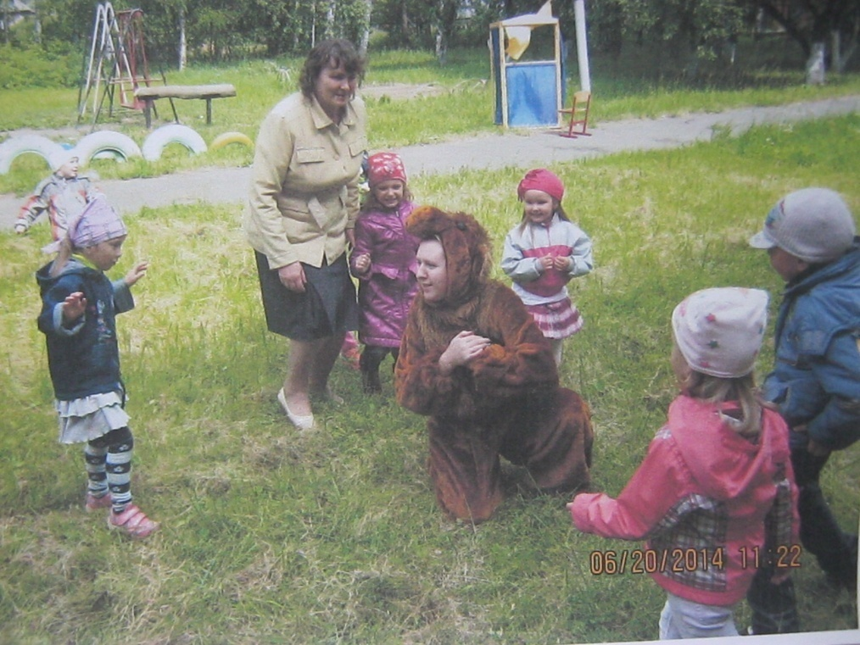
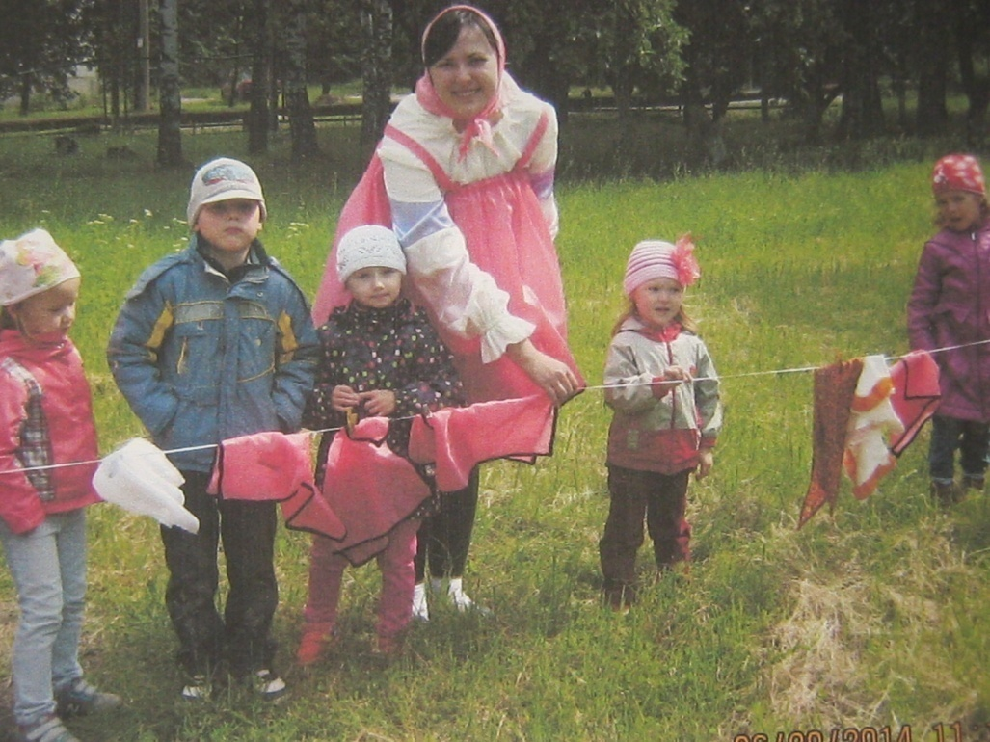
Фотоотчёт.
«Маша и Медведь в гостях у детей»
П\и «У медведя во бору»
П\и «Стирка»

Slide 24
Экологическая тропа
Берёзовая аллея

Slide 25
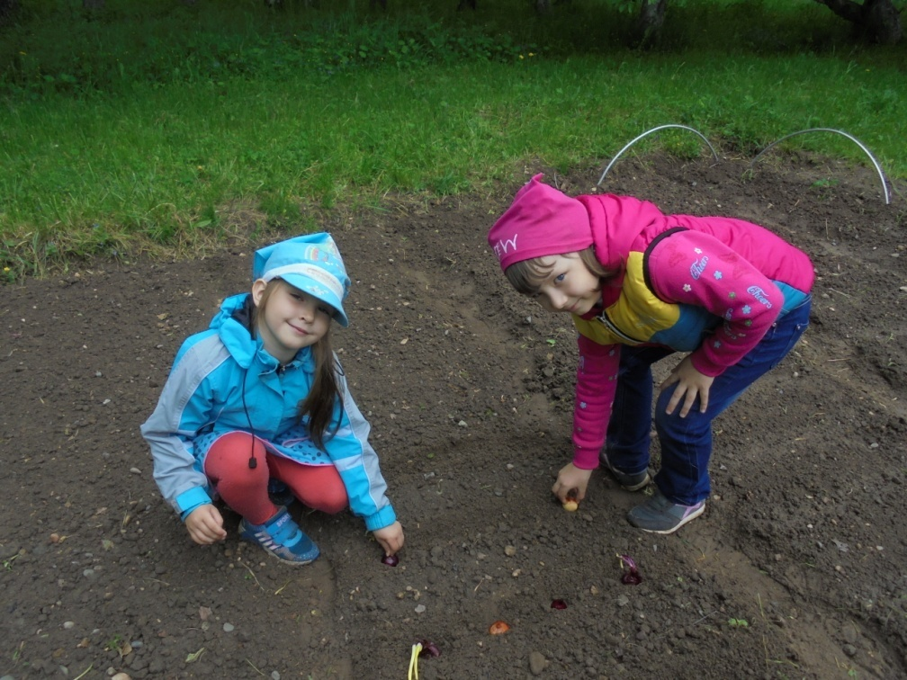
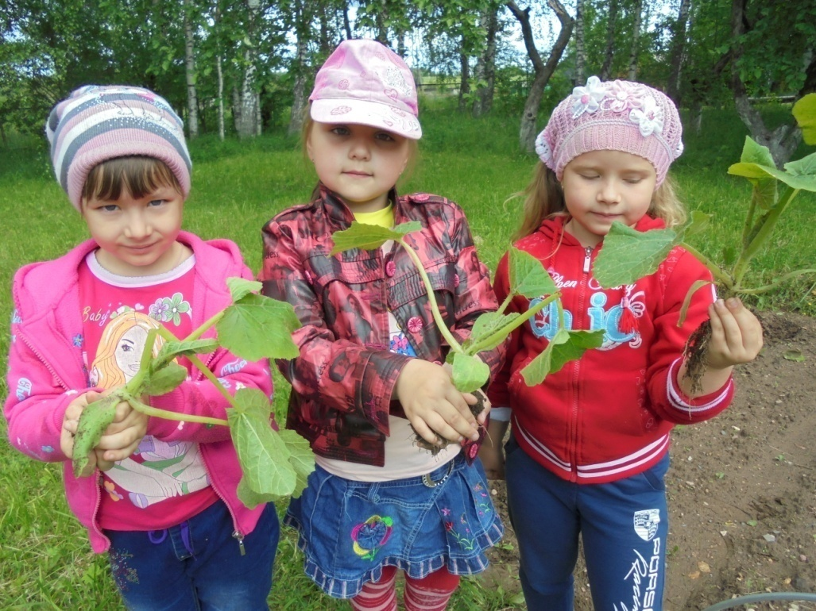
Станция «Овощные грядки»

Slide 26
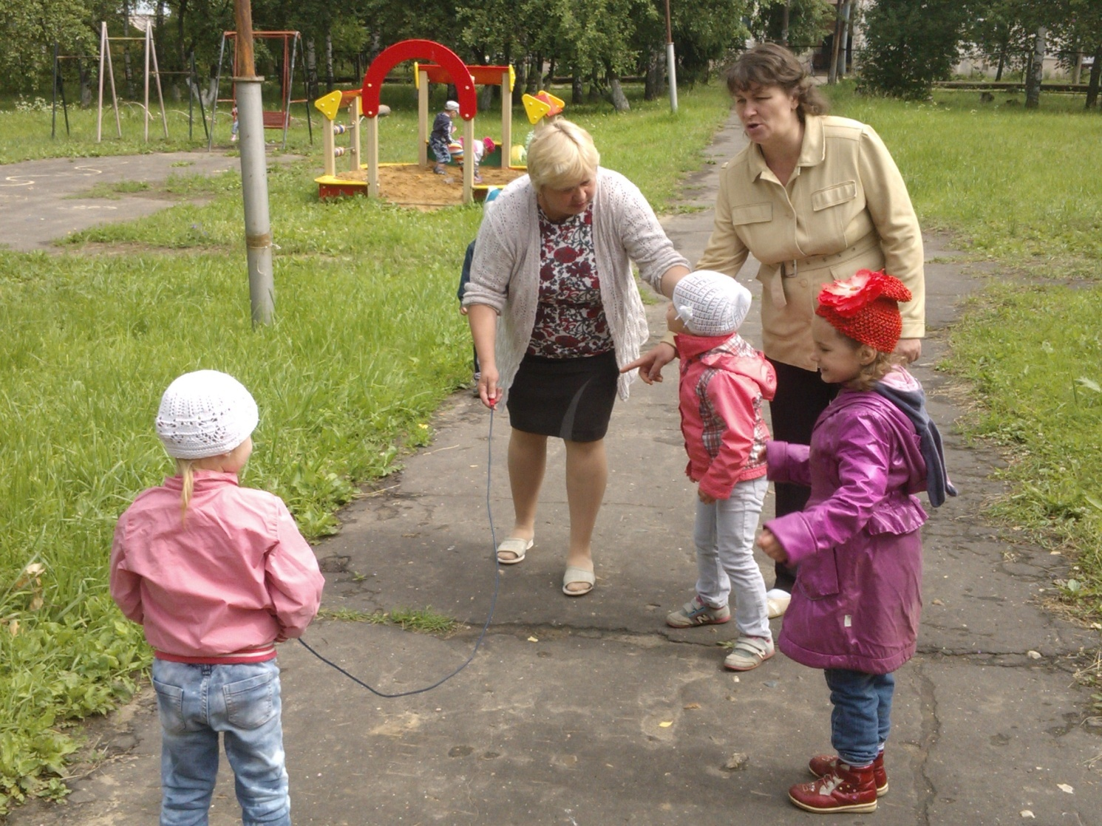
Мы со спортом дружим «Весёлая скакалка»

Slide 27
«Мы в песочнице втроём из песка построим дом»
Экспериментальная деятельность игры с песком

Slide 28
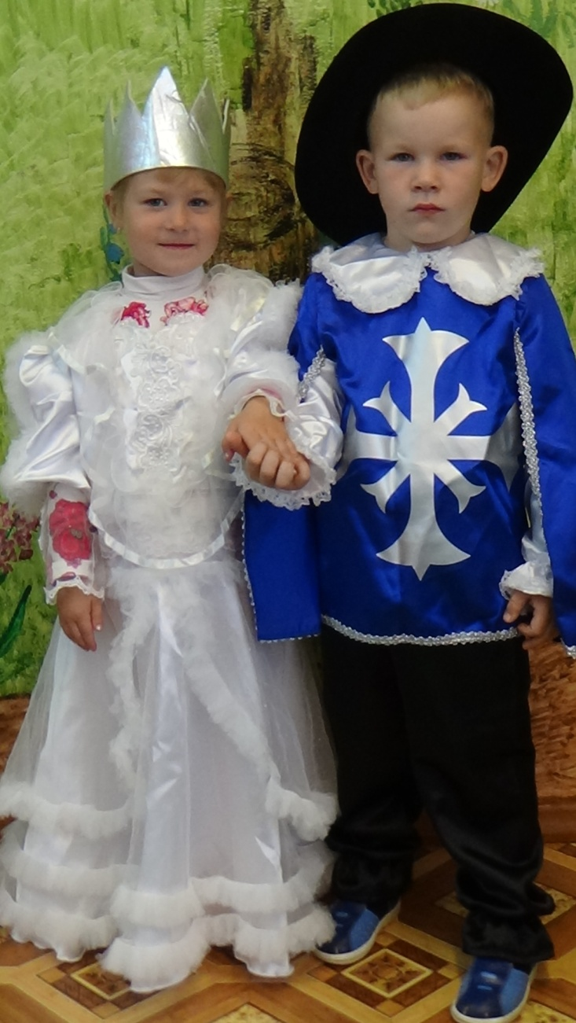
Снова сказки к нам пришли

Slide 29
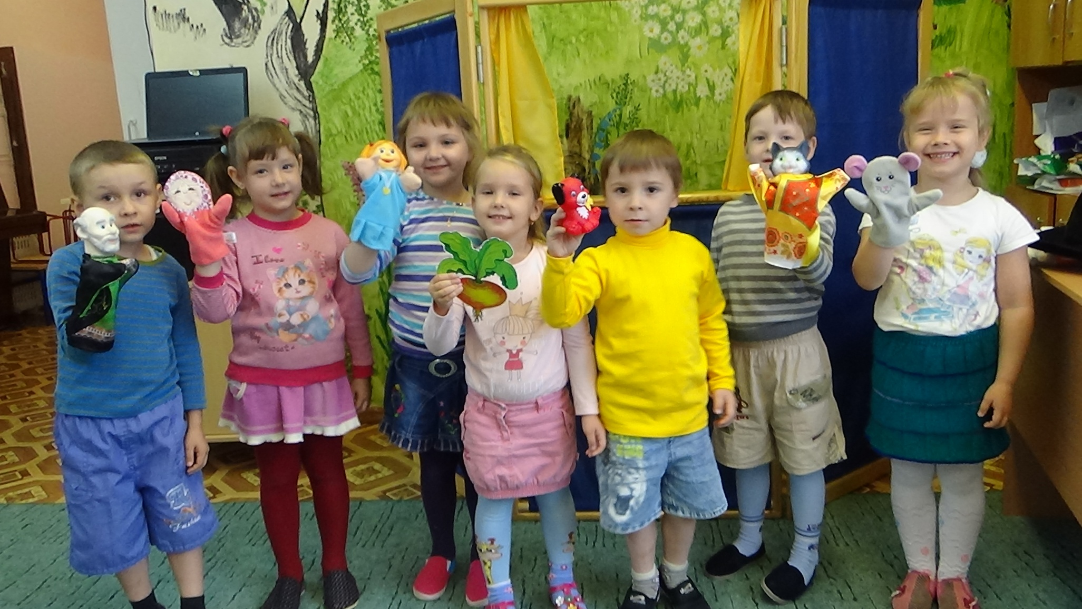
Как мышка репу вытащить помогла

Slide 30
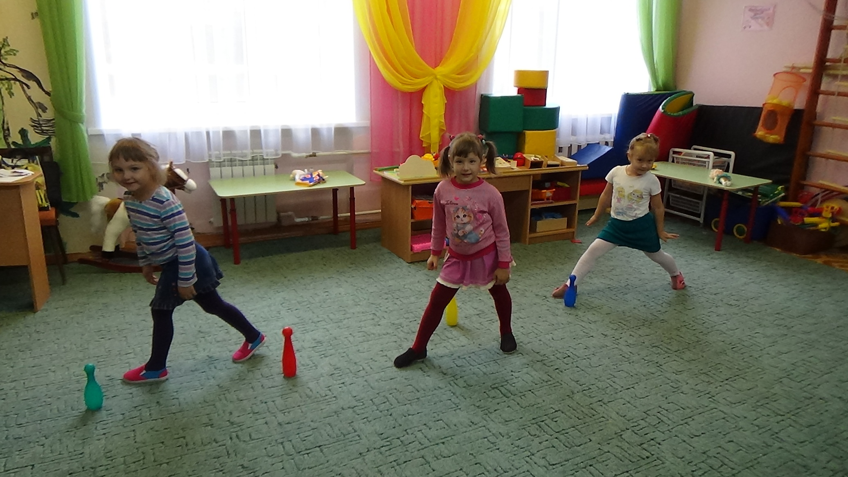
Весёлые старты

Slide 31
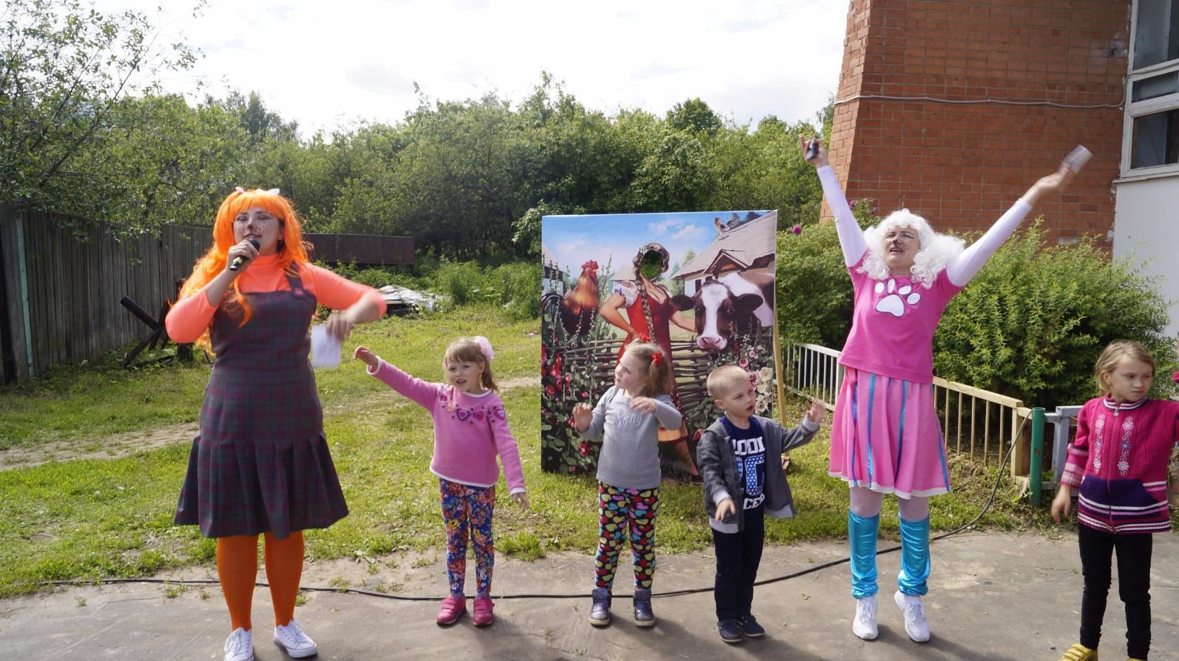
Социальное партнёрство с ДК Ананьино
Праздник с Барбоскиными

Slide 32
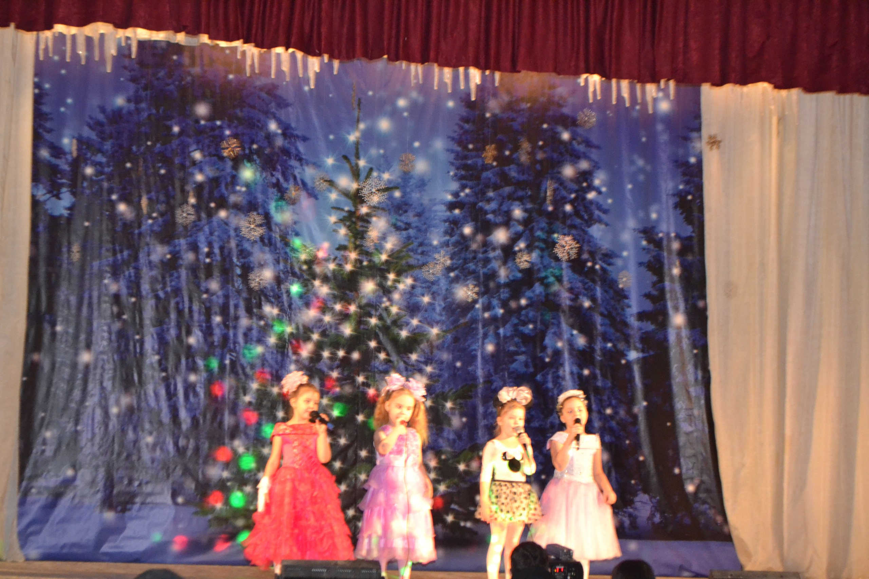
«Новогоднее настроение»

Slide 33
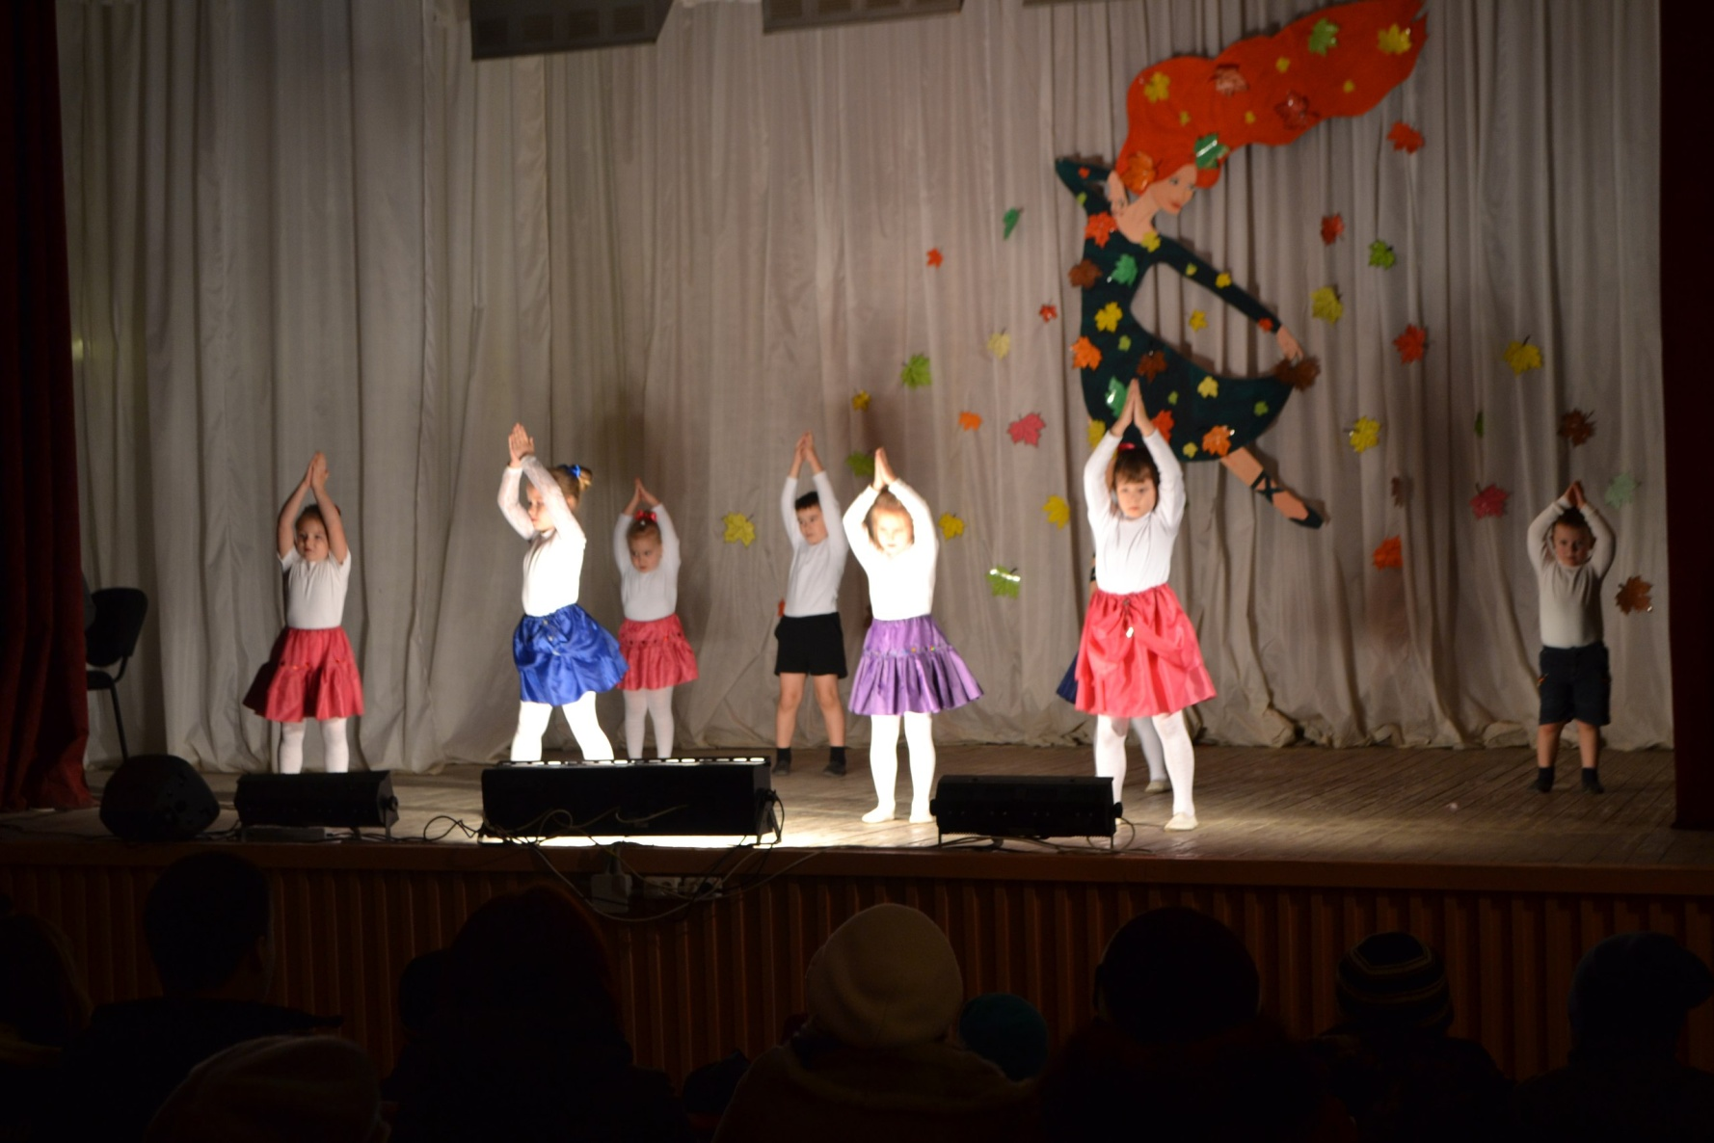
«Осенние фантазии»

Slide 34
Используемая литература:
1. Алябьева Е.А., Нескучная гимнастика (тематическая утренняя зарядка для детей с 5-7 лет). Москва.: ТЦ Сфера, 2014 г.
2. Верхозина Л.Г., Заикина ЛА., Гимнастика для детей 5-7 лет. Волгоград, издательство «Учитель», 2010 г.
3. Казина О.Б., Веселая физкультура для детей и их родителей (здоровьесберегающие технологии в образовании). Ярославль, Академия развития, Академия Холдинг, 2005 г.
4. Маркевич В.В., Игры на свежем воздухе. Минск «Харвест», 2004 г.
5. Погосова Н.М., Погружение в сказку Санкт-Петербург «Речь», 2006 г.
6. Подольская Е.И., Спортивные занятия на открытом воздухе для детей 3-7 лет. Волгоград «Учитель», 2014 г.
7. Харченко Т.Е., Организация двигательной деятельности детей в детском саду, Санкт-Петербург «Детство-Пресс», 2010 г.
8. Харченко Т.Е., Физкультурные праздники в детском саду, Санкт-Петербург «Детство-Пресс», 2009 г.

Slide 35
Спасибо за внимание!
«Дети должны жить в мире красоты, игры, сказки, музыки, рисунка, фантазии, творчества». В.А. Сухомлинский

